Slide 1
一：选择任一稳定浏览器（推荐360、IE浏览器）
二：复制粘贴网址：（初赛、复赛均为此网址）
http://ilearning.dfinder.net/

Slide 2
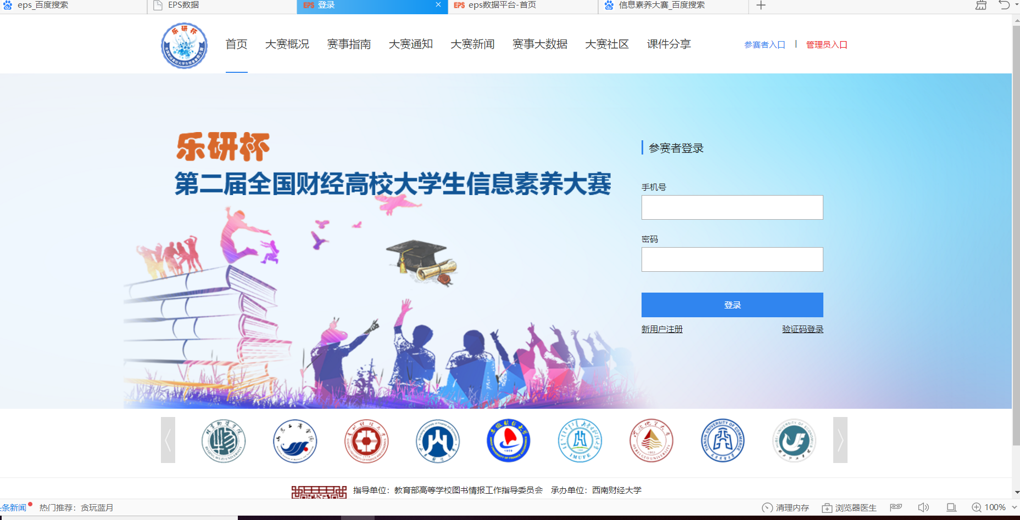
三：登录大赛页面，点击下方红框完成“新用户注册”

Slide 3
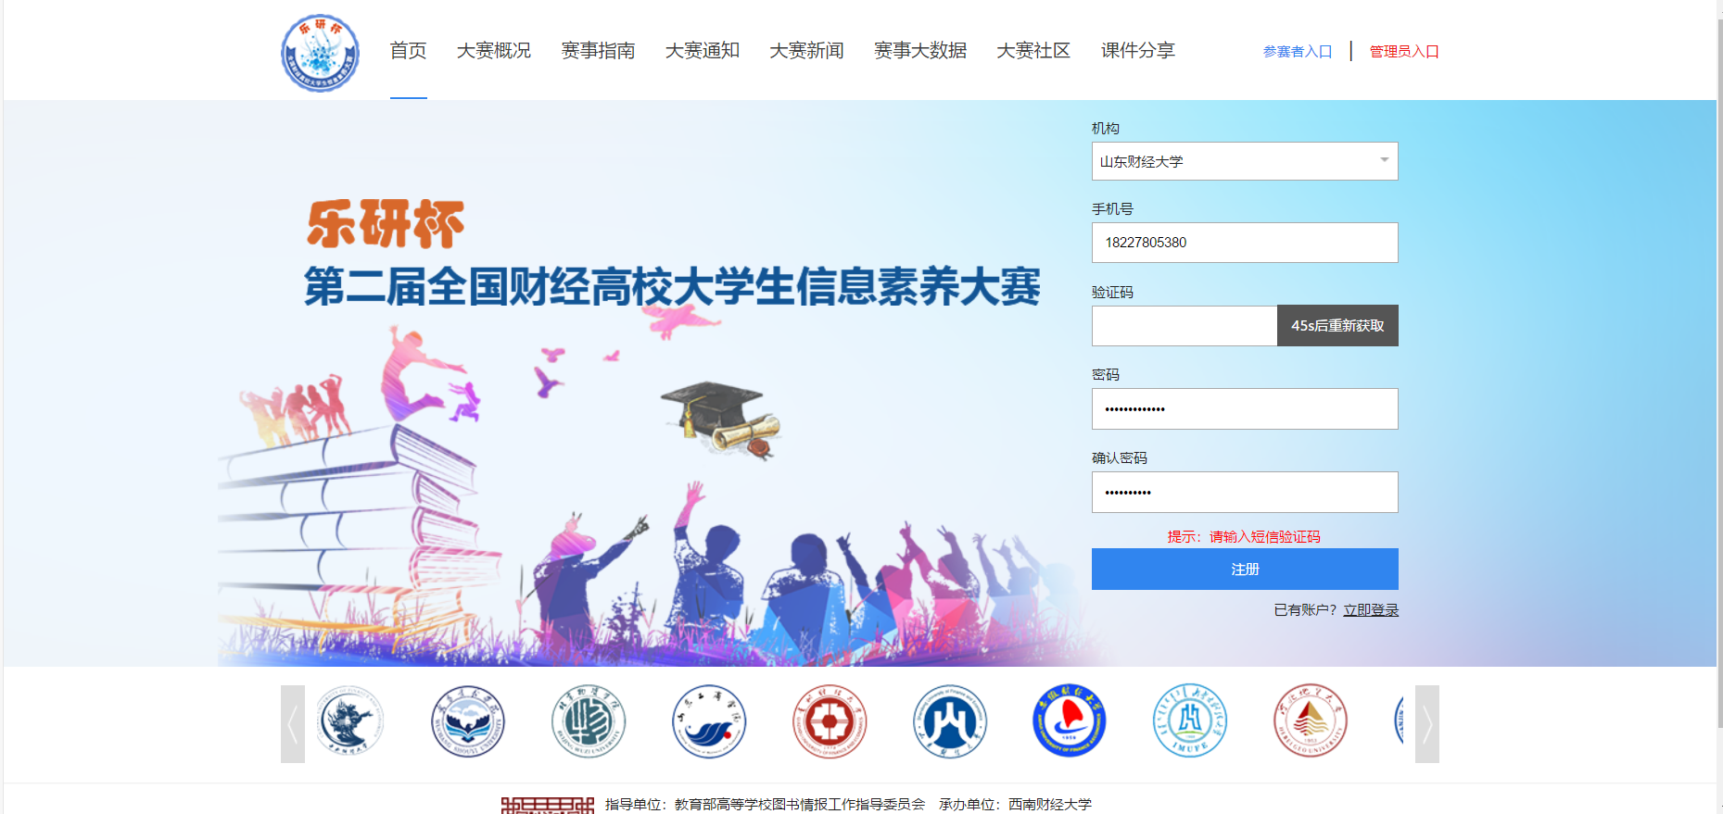
四：注册时按提示详细填写个人信息，以免影响成绩

Slide 4
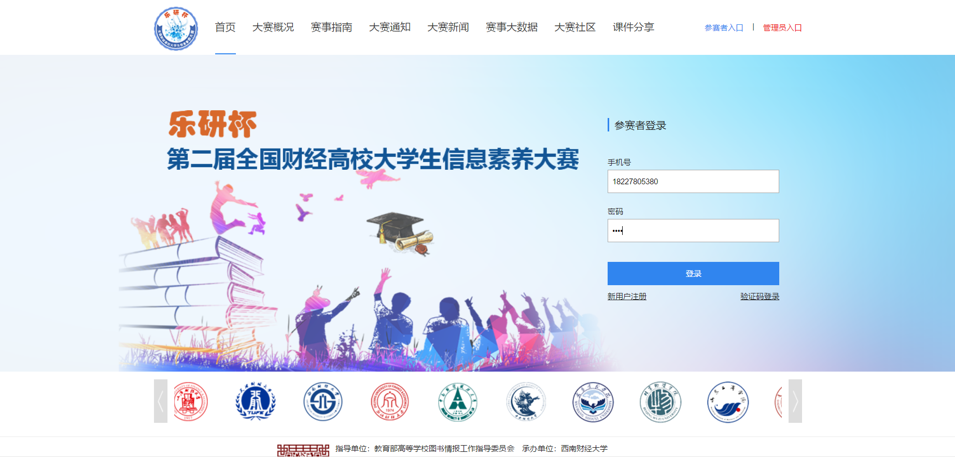
五：注册成功后登录

Slide 5
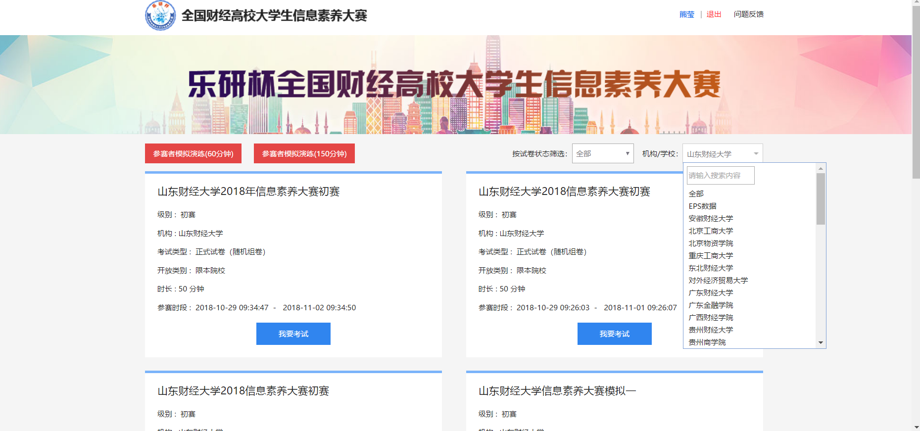
六：初赛时间11.15日-11.15日，正式试题5套，取最高分

Slide 6
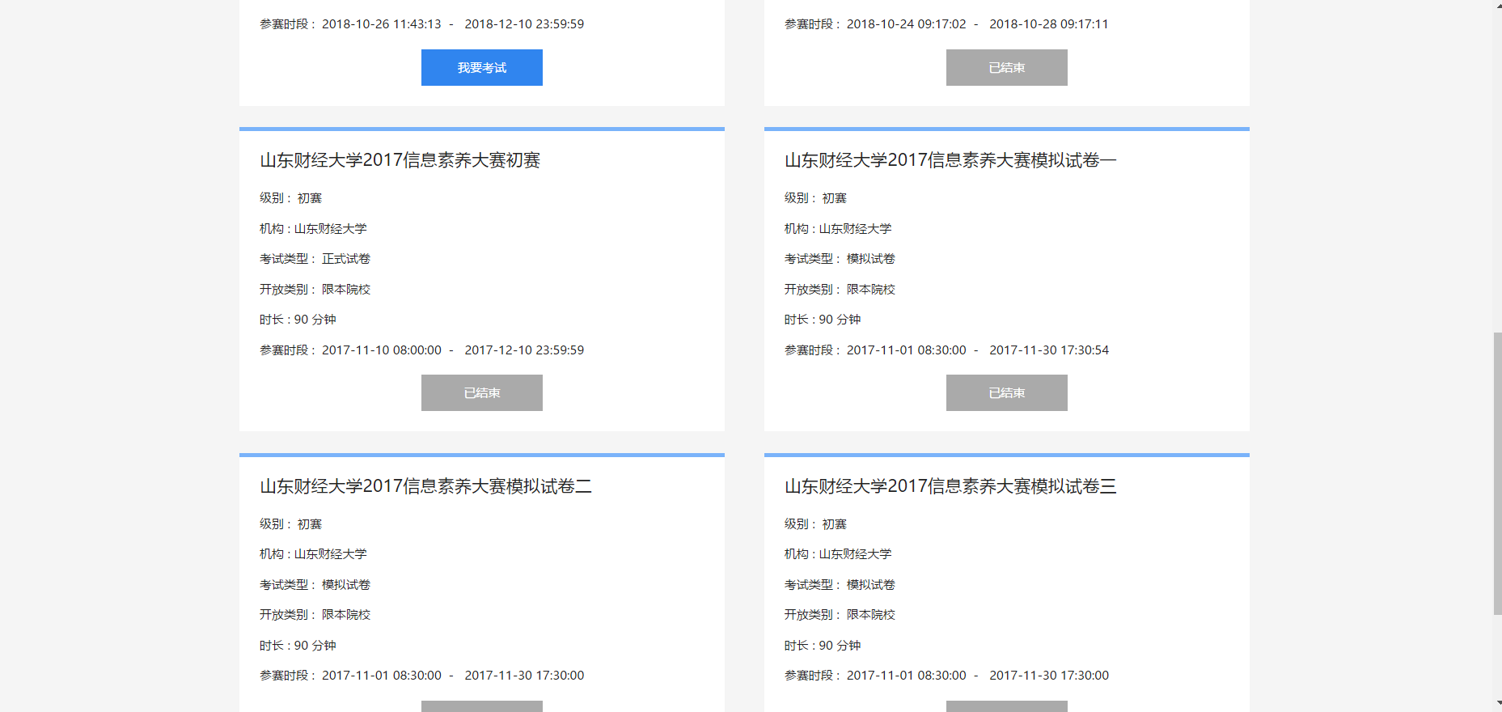
初赛模拟题10套，不计入成绩

Slide 7
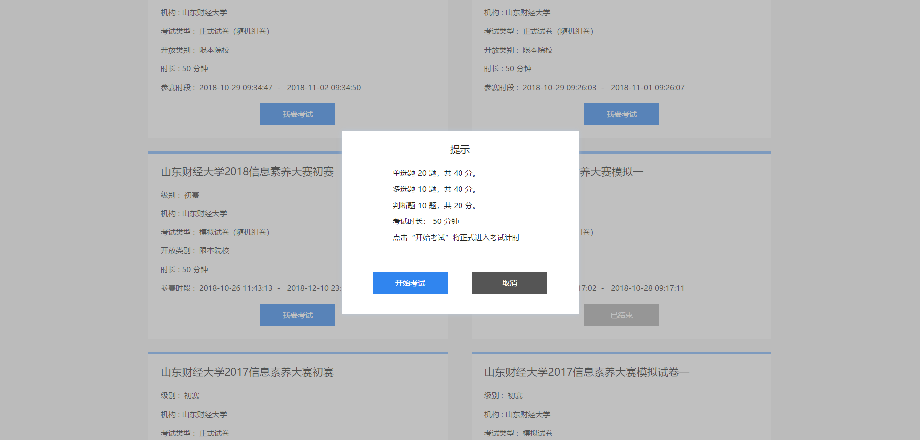
每套试题仅能答一次，提交后不能修改

Slide 8
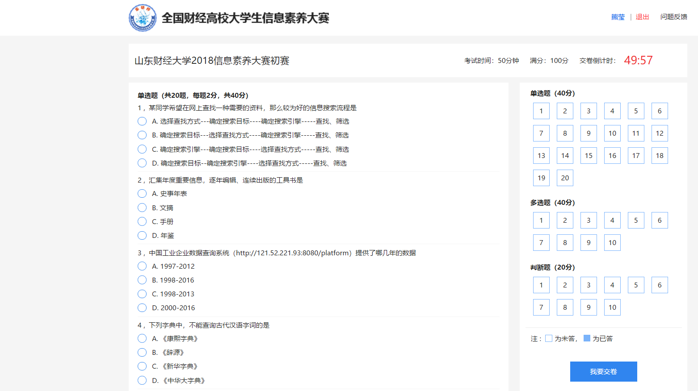
七：请合理分配时间 ，祝大家取得好成绩！

